Slide 1

Día, Fecha: | Día, xx/xx/2025
Hora de inicio: | xx:xx
Análisis y Diseño de Sistemas 2 [SECCIÓN]
Estudiante

Slide 2

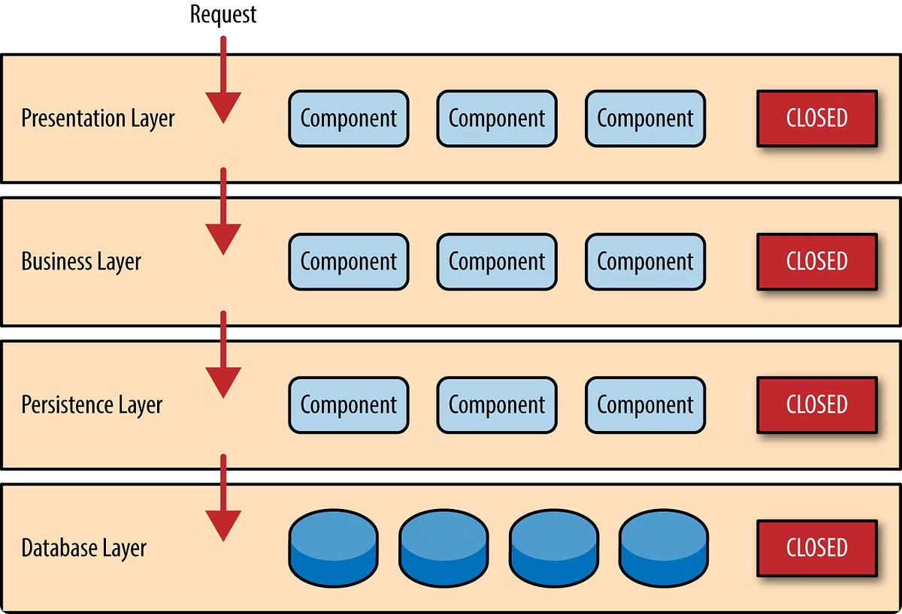
Patrones de diseño: una herramienta esencial para el desarrollo de software
Los patrones de diseño son soluciones probadas a problemas comunes de diseño de software. Proporcionan un marco estructurado para abordar desafíos recurrentes, mejorando la calidad, flexibilidad y mantenibilidad del código.

Slide 3
Definición de patrones de diseño: conceptos clave
¿Qué son los patrones de diseño?
Propósito de los patrones
Clasificación de patrones
Beneficios clave
Los patrones de diseño mejoran la claridad, mantenibilidad y escalabilidad del código, al tiempo que facilitan la comunicación y el trabajo en equipo.
Los patrones de diseño son soluciones probadas y efectivas a problemas comunes que surgen en el diseño de software. Representan buenas prácticas que han demostrado su eficacia a lo largo del tiempo.
Su objetivo es proporcionar un lenguaje común y estructurado para comunicar soluciones de diseño efectivas entre desarrolladores. Ayudan a resolver problemas recurrentes de una manera elegante y reutilizable.
Existen diferentes categorías de patrones de diseño, como creacionales, estructurales y de comportamiento, cada una abordando desafíos específicos en el diseño de software.

Slide 4



Propósito de los patrones de diseño
Resolución de Problemas
Adoptar Mejores Prácticas
Reutilización de Código
Los patrones de diseño ofrecen soluciones probadas a problemas comunes de diseño de software, ahorrando tiempo y esfuerzo en el desarrollo.
Los patrones de diseño capturan el conocimiento y la experiencia de desarrolladores expertos, permitiendo a los equipos aplicar soluciones probadas.
Los patrones de diseño facilitan la reutilización de componentes de software, lo que aumenta la eficiencia y reduce los costos de desarrollo.

Slide 5





Beneficios de aplicar patrones de diseño
Ahorro de tiempo
Los patrones de diseño proporcionan soluciones probadas y reutilizables, lo que reduce el tiempo y esfuerzo necesarios para resolver problemas de diseño comunes.
Mejora de calidad
Al aplicar patrones de diseño, se obtienen diseños más robustos, flexibles y escalables, lo que se traduce en software de mayor calidad.
Mejor comunicación
Los patrones de diseño permiten que los desarrolladores se entiendan mejor entre sí y con los demás miembros del equipo, facilitando la colaboración.
Aprendizaje continuo
El estudio y aplicación de patrones de diseño ayuda a los desarrolladores a ampliar sus conocimientos y habilidades en diseño de software.

Slide 6


Importancia de los patrones de diseño en el desarrollo de software
Los patrones de diseño son fundamentales en el desarrollo de software moderno. Proporcionan soluciones probadas a problemas comunes de diseño, lo que permite a los equipos crear aplicaciones más robustas, escalables y mantenibles.
Al adoptar patrones de diseño, los desarrolladores pueden aprovechar décadas de experiencia y buenas prácticas, lo que acelera el proceso de desarrollo y reduce el riesgo de errores.

Slide 7

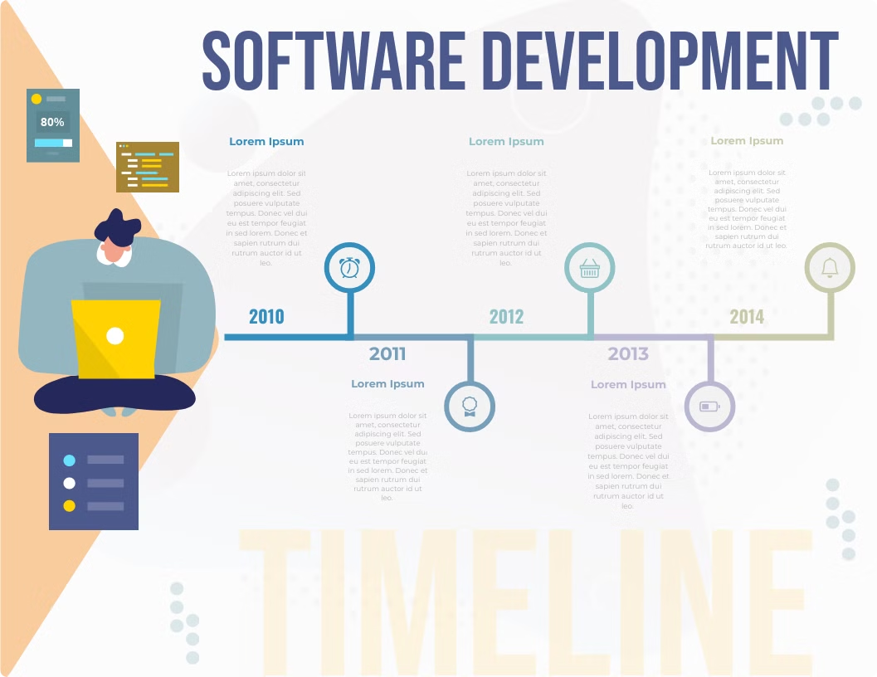
Momentos clave para utilizar patrones de diseño
1
Fase de diseño inicial
Los patrones de diseño son particularmente útiles en las etapas tempranas del desarrollo de software, cuando se está definiendo la arquitectura y estructura general del sistema.
2
Problemas recurrentes
Cuando se identifica un problema de diseño que se repite a lo largo del proyecto, los patrones pueden ofrecer soluciones probadas y eficaces.
3
Mantenimiento y evolución
Los patrones de diseño facilitan el mantenimiento y la evolución del software a lo largo del tiempo, al proporcionar una estructura modular y coherente.

Slide 8

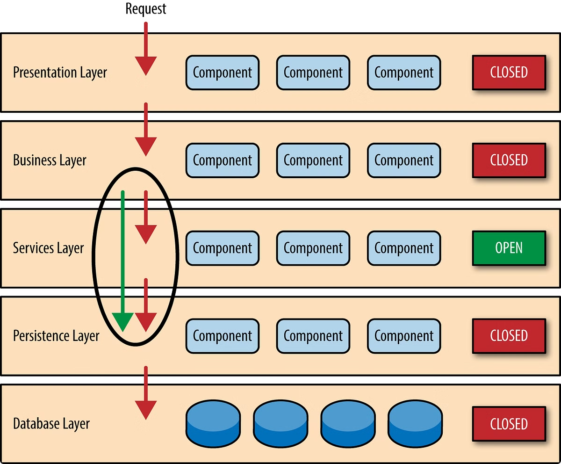
Notaciones comunes en patrones de diseño
Diagramas UML
Los diagramas de Lenguaje de Modelado Unificado (UML) son ampliamente utilizados para representar visualmente la estructura y el comportamiento de los patrones de diseño.
Descripciones Textuales
Las descripciones textuales detalladas ayudan a comprender los componentes clave, las responsabilidades y las interacciones de los patrones de diseño.
Ejemplos de Código
Fragmentos de código de muestra ilustran cómo implementar y aplicar los patrones de diseño en un contexto de programación.
Diagramas de Secuencia
Los diagramas de secuencia muestran el flujo de ejecución y la comunicación entre los objetos involucrados en un patrón de diseño.

Slide 9
Descripción de las notaciones de patrones
Los patrones de diseño se representan utilizando notaciones estandarizadas que permiten comunicar de manera clara y concisa la estructura y comportamiento de un patrón. Algunas de las notaciones más comunes incluyen diagramas de clases UML, diagramas de secuencia y diagramas de estructura.
Diagramas de clases UML: Estos diagramas muestran las clases involucradas en un patrón y las relaciones entre ellas, como herencia, composición y agregación.
Diagramas de secuencia: Ilustran la interacción entre los objetos a lo largo del tiempo, capturando el flujo de mensajes y la cronología de las acciones.
Las notaciones de patrones permiten representar de manera estandarizada y comprensible los elementos clave de un patrón de diseño, facilitando su documentación, enseñanza y aplicación en proyectos de software.

Slide 10
Contexto de diseño: cuándo y cómo aplicar patrones
1
Evaluación del problema
Analizar detenidamente el problema a resolver y entender su complejidad.
2
Selección de patrones
Elegir los patrones de diseño más adecuados para abordar el problema.
3
Aplicación de patrones
Implementar los patrones de manera efectiva en la solución de software.
4
Validación y refinamiento
Evaluar la efectividad de los patrones aplicados y ajustar si es necesario.
La aplicación efectiva de patrones de diseño requiere un enfoque estructurado. Primero, es crucial entender a fondo el problema que se está resolviendo. Luego, seleccionar los patrones más apropiados que se alineen con los requisitos y la arquitectura del sistema. Durante la implementación, es importante aplicar los patrones de manera correcta y coherente. Finalmente, validar los resultados y refinar el diseño si es necesario.

Slide 11


Principios de diseño de software guía
1
Simplicidad
Diseñar soluciones simples y legibles que sean fáciles de mantener y modificar a lo largo del tiempo.
2
Separación de Responsabilidades
Dividir el sistema en componentes con funciones y responsabilidades bien definidas para promover la modularidad.
3
Abstracción
Ocultar detalles de implementación no esenciales y exponer solo la funcionalidad necesaria a través de interfaces claras.
4
Cohesión
Lograr que los componentes se enfoquen en realizar una sola tarea de manera eficiente y efectiva.

Slide 12






Aplicación de principios de diseño en patrones
Simplicidad
Los patrones de diseño deben promover soluciones simples y elegantes, evitando complejidad innecesaria.
Modularidad
Los patrones deben permitir que los componentes de software se puedan cambiar, reemplazar o extender de manera independiente.
Abstracción
Los patrones deben capturar la esencia de una solución reutilizable, omitiendo detalles específicos de implementación.
Separación de Preocupaciones
Los patrones deben ayudar a dividir el software en partes lógicas y cohesivas, cada una con una responsabilidad clara.

Slide 13


Patrones de diseño creacionales: ejemplos y uso
1
Patrón Singleton
2
Patrón Factory
Garantiza que una clase tenga una sola instancia y proporciona un punto de acceso global a ella.
Define una interfaz para crear objetos, pero deja que las subclases decidan qué clase instanciar.
3
Patrón Builder
4
Patrón Prototype
Separa la construcción de un objeto complejo de su representación, permitiendo la misma construcción.
Especifica los tipos de objetos a crear mediante una instancia prototípica y crea nuevos objetos.

Slide 14
Patrones de diseño estructurales: ejemplos y uso
Patrón Adaptador
Patrón Puente
Patrón Composite
Patrón Decorador
Permite que objetos con interfaces incompatibles trabajen juntos. Convierte la interfaz de una clase en otra interfaz que el cliente espera.
Separa una abstracción de su implementación, permitiendo que ambas puedan variar de forma independiente.
Compone objetos en estructuras de árbol para representar jerarquías parte-todo. Permite tratar de manera uniforme a elementos individuales y compuestos.
Agrega responsabilidades adicionales a un objeto de forma dinámica. Proporciona una alternativa flexible a la herencia para extender funcionalidades.

Slide 15


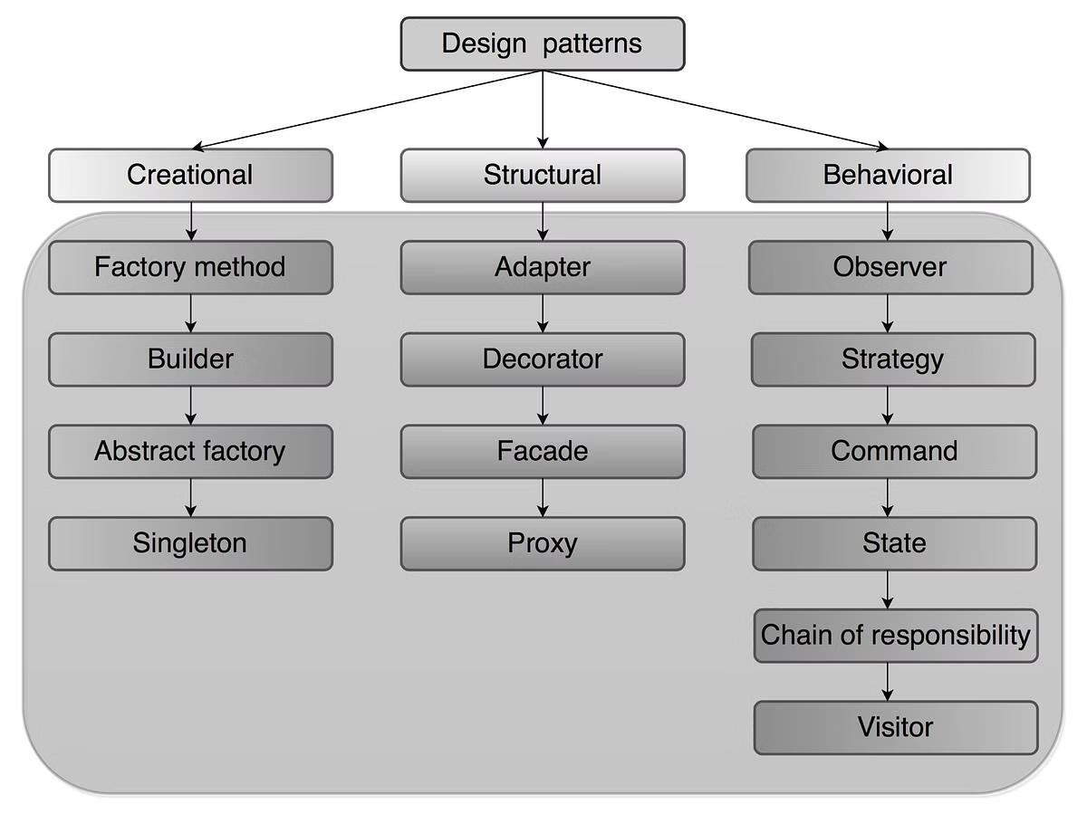



Patrones de diseño de comportamiento: ejemplos y uso
Patrón Estrategia
Encapsula algoritmos o comportamientos variables en objetos separados, permitiendo flexibilidad y reutilización.
Cadena de Responsabilidad
Pasa solicitudes a lo largo de una cadena de objetos, encontrando el que puede manejarla.
Observador
Permite que objetos se suscriban y reciban notificaciones sobre cambios de estado en otros objetos.
Método de Plantilla
Define el esqueleto de un algoritmo en una superclase, permitiendo que subclases redefinan ciertos pasos.

Slide 16


Resumen y conclusiones
En esta presentación, hemos explorado en profundidad los patrones de diseño, una herramienta fundamental para el desarrollo de software eficiente y escalable. Hemos revisado sus definiciones, propósitos, beneficios y momentos clave de aplicación, así como las notaciones y principios de diseño que los guían.

